Slide 1

«неМакс»: Ваш Мессенджер для Общения без Барьеров
В современном мире общение становится все более цифровым. Мессенджер «неМакс» создан, чтобы помочь пожилым людям легко и безопасно поддерживать связь с близкими, преодолевая цифровой барьер.
Актуальность
Повышение качества жизни через доступное общение.
Борьба с социальной изоляцией среди пожилых людей.
Упрощение использования технологий для старшего поколения.

Slide 2

Технологическая Основа «неМакса»: Простота и Доступность
Мы использовали проверенные и надежные технологии, чтобы обеспечить стабильную работу «неМакса» даже на устройствах с ограниченными ресурсами. Наша цель – сделать мессенджер доступным для каждого, независимо от уровня технической подготовки.
Легковесный дизайн: Быстрая загрузка и минимальное потребление ресурсов.
Интуитивный интерфейс: Простые и понятные элементы управления.
Оптимизация производительности: Плавная работа без задержек.

Slide 3




Основные Функции «неМакса»: Создано для Удобства Пожилых Людей
Простые Сообщения
Видеозвонки в Одно Касание
Отправляйте и получайте текстовые сообщения с крупным шрифтом и четким дизайном, делая переписку комфортной для глаз.
Совершайте видеозвонки своим близким без сложных настроек. Достаточно одного нажатия, чтобы увидеть родные лица.
Большие Контакты
Надежная Защита
Список контактов с крупными фотографиями и именами позволяет легко найти нужного человека и начать общение.
Ваша конфиденциальность и безопасность данных — наш приоритет. Все сообщения и звонки защищены шифрованием.

Slide 4
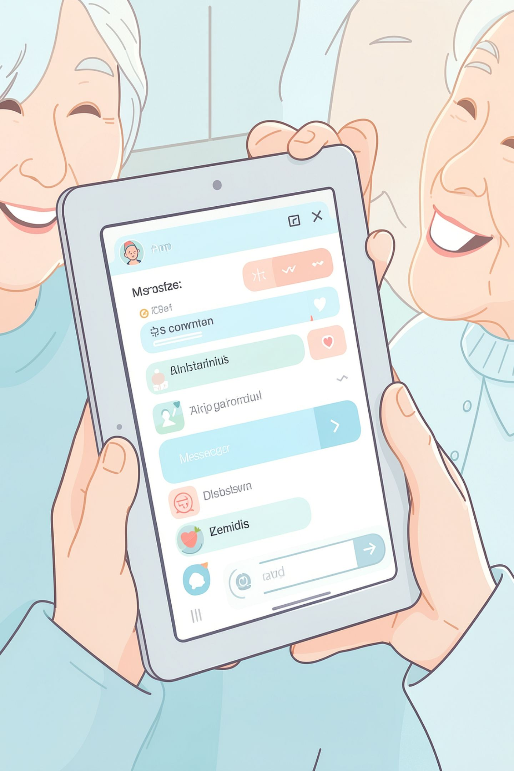
Дизайн «неМакса»: Визуальная Схема Пользовательского Интерфейса
Интерфейс «неМакса» разработан с учетом потребностей пожилых пользователей. Мы минимизировали количество элементов на экране, увеличили размер шрифтов и кнопок, чтобы каждое действие было максимально простым и понятным.

Slide 5

Тестирование «неМакса»: Гарантия Надежности и Простоты Использования
Мы провели тщательное тестирование «неМакса» с участием представителей целевой аудитории. Это позволило нам убедиться в том, что приложение интуитивно понятно и удобно в использовании для пожилых людей.
Подходы к тестированию:
Юзабилити-тестирование: Оценка простоты и удобства использования.
Тестирование производительности: Проверка скорости работы на различных устройствах.
Тестирование доступности: Обеспечение комфорта для пользователей с особенностями зрения и слуха.

Slide 6

Почему «неМакс» — Идеальный Выбор для Вас?
Простота и Удобство
Безопасность
Интерфейс, созданный специально для вас. Никаких сложных функций, только самое необходимое.
Мы заботимся о вашей конфиденциальности. Ваши данные надежно защищены от посторонних глаз.
Связь с Близкими
Поддержка
Поддерживайте постоянный контакт с семьей и друзьями, где бы вы ни находились, через удобные звонки и сообщения.
Наша команда всегда готова помочь вам освоить «неМакс» и ответить на все вопросы.
Выбирайте «неМакс» — выбирайте общение без границ!

